Slide 1
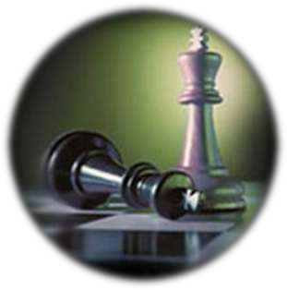
Proyecto “Ajedrez en computadora ”
Inteligencia Artificial
Por Génesis Torres, Evelin Chica, William Vladimir Kozisck

Slide 2
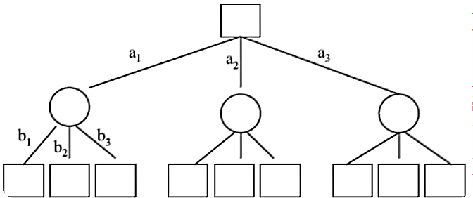
INTELIGENCIA ARTIFICIAL
La inteligencia artificial del juego en sí Consiguió aplicando Una variante del Método minimax.
MINIMAX
El Método Minimax

Slide 3
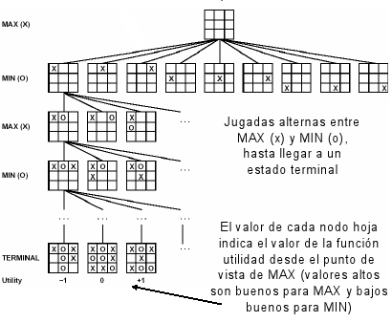
APLICANDO MINIMAX

Slide 4
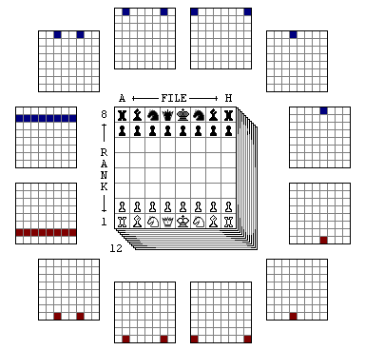
Con ESTO me refiero a:
LUEGO de simular en Copias del tablero para Cada Jugada, disponible, su Respuesta en la cual sea mi mejor Reacción le seria Menos perjudicial y mi supuesta Reacción, elijo La que termine con Una mejor evaluación del tablero (asumiendo depth 3), para evaluar El Tablero USO Una función de Evaluación.

Slide 5
VARIANTE DE MINIMAX APLICADA EN ESTE JUEGO
APLICAR Minimax de forma recursiva, Recorriendo TODAS LAS Posibilidades, utilizando mucha potencia de la Computadora, Hace Esto que en solitario Se Puede APLICAR Hasta ONU Nivel de Profundidad de 3 ó 4.
La Solución Utilizada En Este juego es Recorrer TODAS LAS jugadas Posibles y aplicarles minimax ONU de Nivel 2, las solas Que aparentan Ser Mejores Elecciones LUEGO de Esto Se les Tomara en Cuenta párrafo el siguiente Nivel de Minimax.

Slide 6
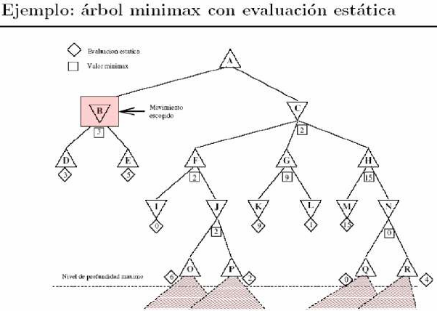
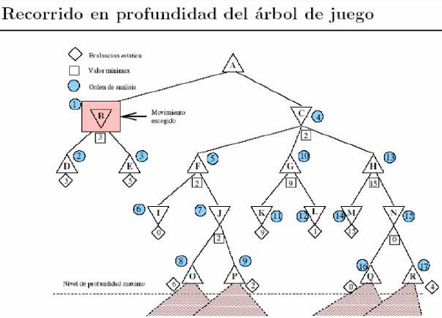

Slide 7
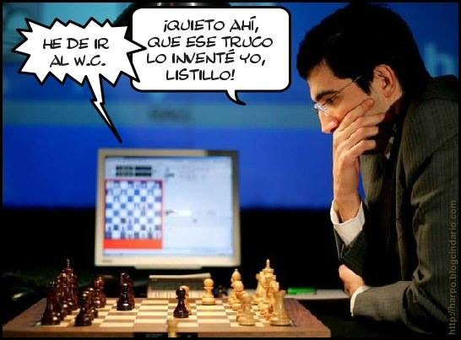
VARIANTE DE MINIMAX APLICADA EN ESTE JUEGO
La idea con Esto Es simular Lo Que Realiza ONU Jugador humano Promedio al jugar, da ONU Vistazo al tablero, con ESTO ya SABE Cuales jugadas interesantes hijo, LUEGO Estas jugadas interesantes las ANALIZA una mas depth, y En Cada Nivel de Profundidad.

Slide 9
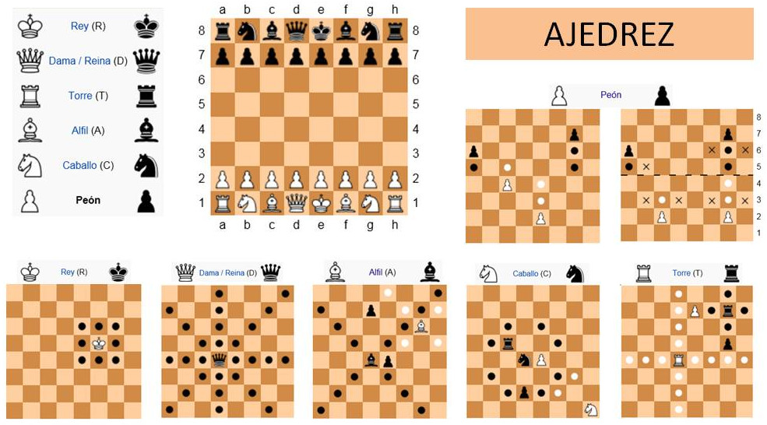
FUNCION DE EVALUACIÓN APLICADA EN ESTE JUEGO
Realiza los Siguientes Pasos:
- Examina Que fichas tengo amenazadas.
- Cuan Examino defendido Estoy Amenazas contraindicaciones.
Para TODAS LAS fichas Que se encuentran mas defendidas.
Para TODAS LAS fichas contrarias amenazadas evaluó si se encuentran defendidas.

Slide 10
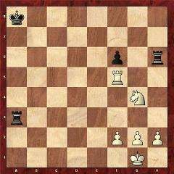
Resultados
Será la suma de las Amenazas Que Realizo en las Que El contrario sin defensa Tiene, Menos la suma de las Amenazas del contrario ante las Cuales me encuentro indefenso. Al m resultado de eso le sumo el resultado m De Una evaluación sencilla del tablero, el peso de la ONU asignándole una pieza Cada (SUMANDO Por Las MIAS Y restando por las contrarias).

Slide 11
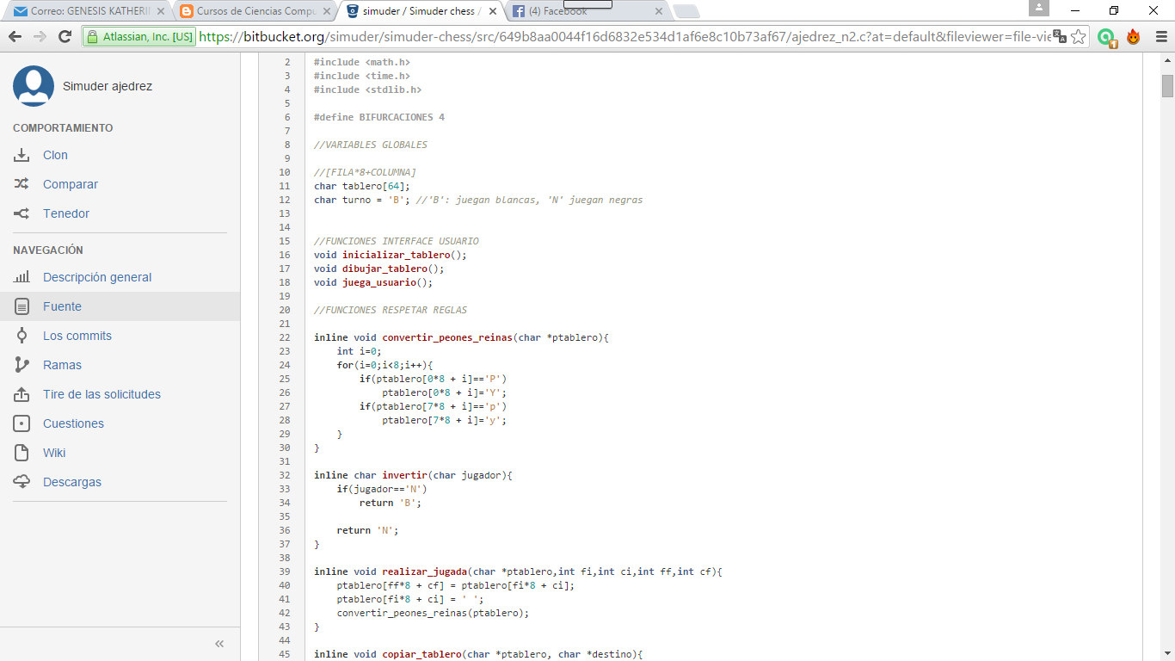

Slide 12
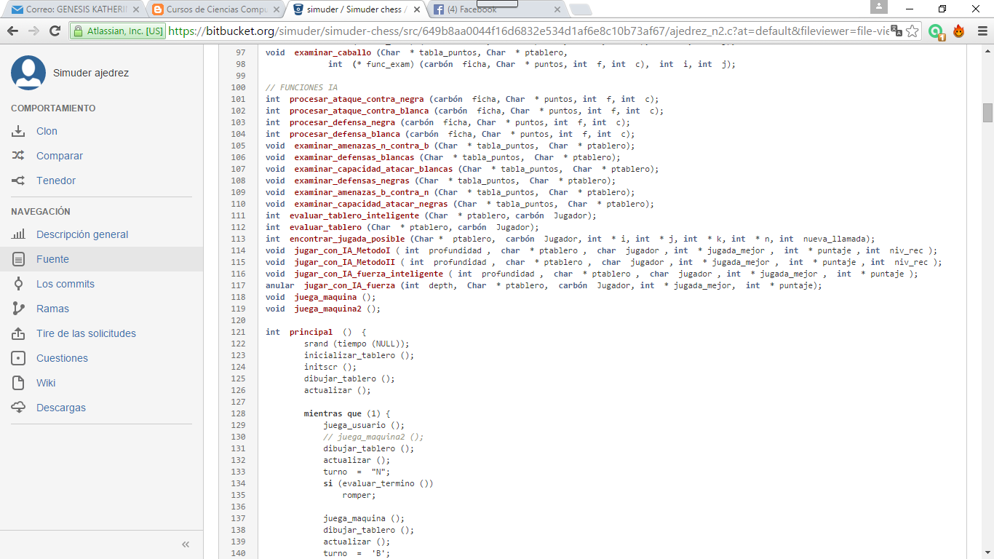

Slide 13
BIBLIOGRAFIA USADA
https://www.researchgate.net/profile/Elena_Hernandez-Pereira/publication/233414282_Tcnicas_de_inteligencia_artificial_e_ingenier%27ia_del_software_para_un_sistema_inteligente_de_monitorizacin_de_apneas_en_sueo/links/00b49514ad450d086c000000.pdf
https://books.google.com.ec/books?hl=es&lr=&id=_spC6S7UfZgC&oi=fnd&pg=PP1&dq=inteligencia+artificial+ajedrez&ots=sOjqHGOrwT&sig=xb3A40flyURkfYm_Kf6Ld0q6y-0#v=onepage&q=inteligencia%20artificial%20ajedrez&f=false

